Slide 1


中国联通物联网平台简介
陕西联通 郑超
15619280235
16547690@qq.com

Slide 2
全球已经有428家移动运营商提供M2M服务，主流大型运营商均采用“专用网元+双平台”的建设方式支撑物联网发展。
地区 | 运营商 | 网络部署情况 | 业务支撑平台 | 典型业务 | 用户规模 (2013)
美国 | AT&T | 新建物联网专用GGSN、HLR、SMSC | 双平台：自建平台+ 与Jasper合作 | 车队管理和物流、智能电网和能量管理、健康管理、家庭安全 | 1430万户
欧洲 | Vodafone | 新建物联网专用GGSN、HLR、SMSC | 单平台：自建平台 | 车队管理、自动抄表、安全监测、零售、设备跟踪、远程医疗、药品管理 | 970万户
 | Telefonica | 新建物联网专用GGSN、HLR、SMSC | 双平台：自建平台+ Jasper合作平台 | 车队管理、智能抄表、嵌入式UICC及其远程管理、远程医疗、健康服务 | 750万户
日本 | NTT Docomo | 新建物联网专用GGSN、HLR、SMSC | 双平台：自建平台+ Jasper合作平台 | 车辆管理（出租车等）、工程机械监控、自动售货机监控、智能电表、移动POS、医疗监测 | 280万户

Slide 3
网络和平台对比
截止2014 年底，我国 M2M 连接数达到 5725 万，同比增长33%，整体规模在全球领先。
三家运营商份额如下：
运营商 | 网元部署情况 | 业务支撑平台
中国 移动 | 专用GGSN、HLR、SMSC | 单平台：自建平台
中国 电信 | 已启动建设专用网元 | 单平台：自建平台
中国 联通 | 专用GGSN、HLR、SMSC | 双平台：合作+自建（拟建）
运营模式对比
运营商 | 运营机构 | 客户 | 码号资源 | 业务管理
中国 移动 | 中移物联网有限公司（重庆） | 集客 公众 | 10648码号集中管理，分区域使用 | 省分一点接入，全网使用，和各省收入分成
中国 电信 | 物联网分公司（无锡/南京) | 集客 | 10649码号集中管理，分区域使用 | 省分一点接入，全网使用，和各省收入分成
中国 联通 | 物联网运营支撑中心(南京) | 集客 | 10646码号集中调配，分行业规划，按项目分配使用 | 集中一点接入，全网使用，收入全额计入省分

Slide 4

中国联通与国际主流大型运营商保持标准一致和技术同步，物联网组网架构采用“专用网元+双平台”建设方式，全国一张大网，无漫游概念。
南京
专用网元
&物联网平台
广州
专用网元

Slide 5

为什么要用M2M平台？
人
人
卡
平
台
无
法
解
决
的
问
题
卡的管理提出更高的要求
无法自管理大批量的数据卡
用卡量大
物
联
网
应
用
的
特
点
流量管控困难
管理工作量大
诊断困难
低ARPU值
缺乏自动管理能力
对成本管理要求更高
财务不清晰
添加标题
添加标题
应用场景复杂，要求套餐灵活
系统封闭，数据获取难度高
管理工作量大
套餐不灵活
Notes:
联通交流用

Slide 6
用户和角色
控制访问数据和功能
中国联通
管理员
财务
账户
（联想）
用户类型层次结构
管理员
每种用户类型
中的示例角色
子用户
（如经销商）
财务
管理员
用户

Slide 7
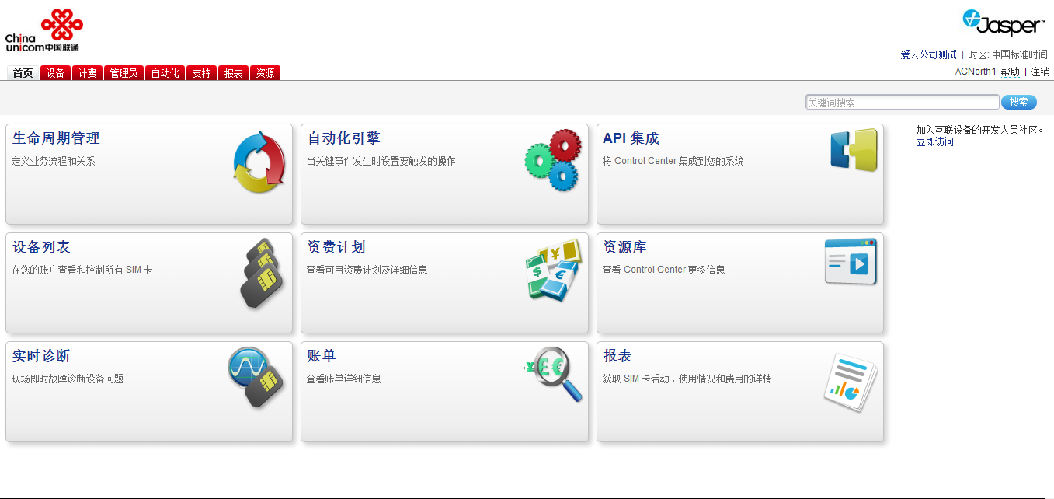
生命周期管理：快速部署

Slide 8
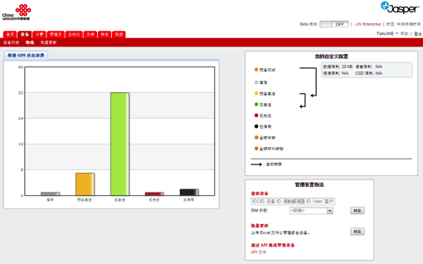
生命周期管理：快速部署
SIM 状态决定着设备是否可以联网以及是否对其计费
预备测试（20KB 免费数据）
测试
开启状态
（启用设备）
库存
运输
关闭状态
（禁用设备）
预备激活
已激活
已停用
使用
状态转换可以通过自动或手动方式完成。
已失效

Slide 9
定义测试用量
执行终端测试
购买设备和SIM
有限的服务
封顶的用量
测试周期
数据和短信分配
测试
购买
服务停用
不计费
暂停使用
计费停用
无服务
库存
停用
不计费
设备首次使用时自动激活
服务激活
CONNECT/SUSPEND
INVENTORY
启用自动化规则
诊断连接
运输
管理服务
激活
可激活状态
设置好默认服务计划
设置好默认资费计划
服务预备
分配用量 – 个人/ 共享
定义优化成本的规则
分配用量
准备计费
跟踪使用情况
融合的计费纪录
处理零售计费纪录
开始计费

Slide 10
生命周期管理：快速部署
6总结
测试
库存
使用
维修
工厂
工厂
用户
工厂
SIM 卡状态
连接
不计费
连接
不计费
连接
计费
连接
不计费
通信计划
有限的服务
无服务
所有服务
无服务
资费计划
有限的用量
无用量
商业用量
无用量

Slide 11
设备列表：实时可见

Slide 12
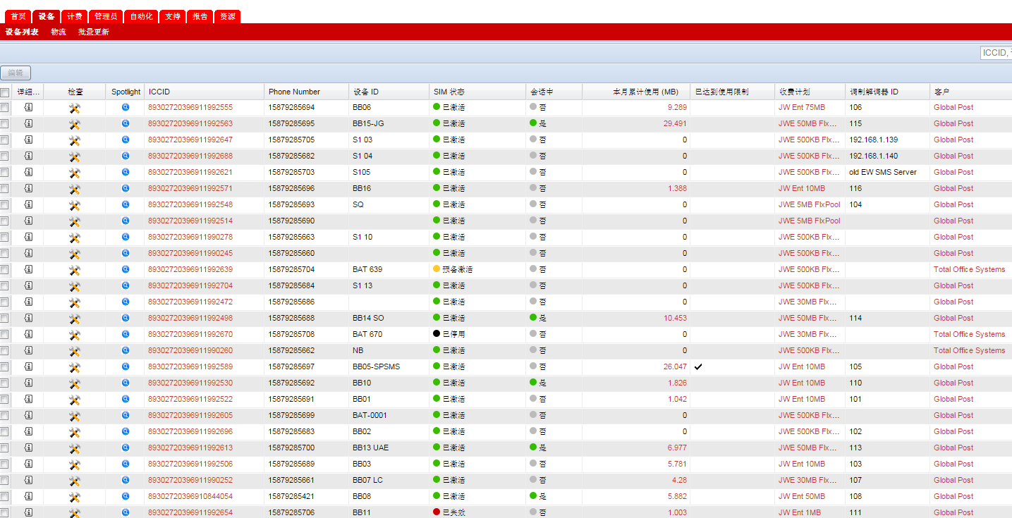
设备列表：实时可见
标识符
连接信息
使用量和收费

Slide 13
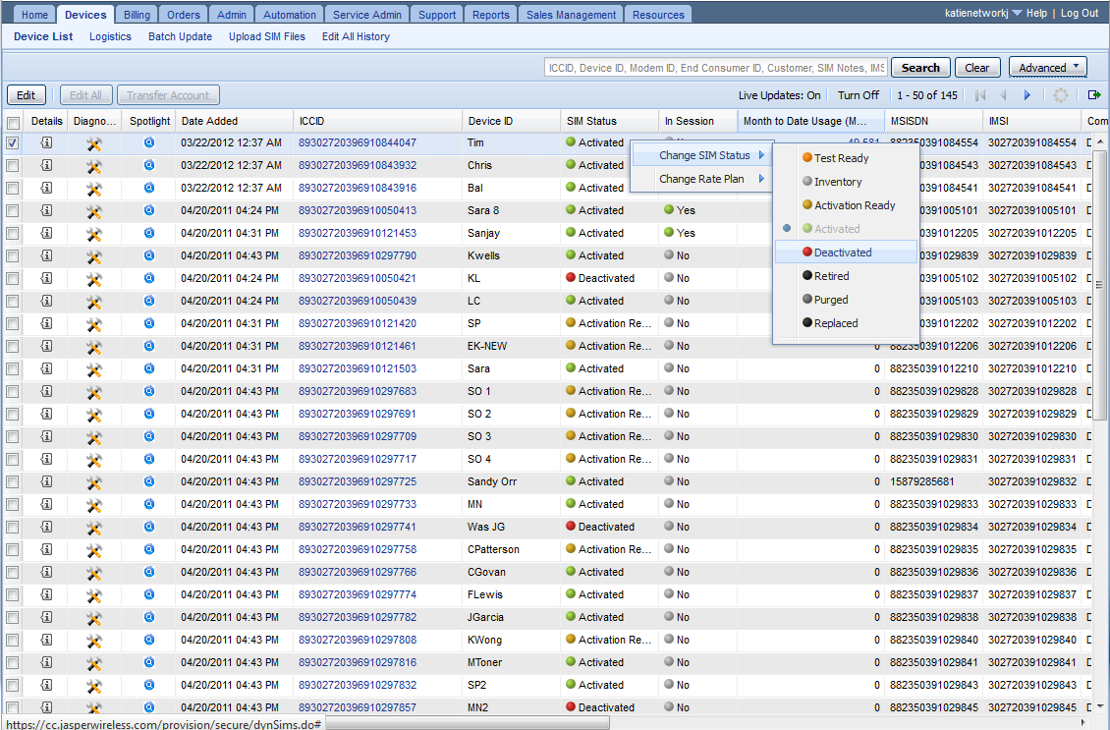
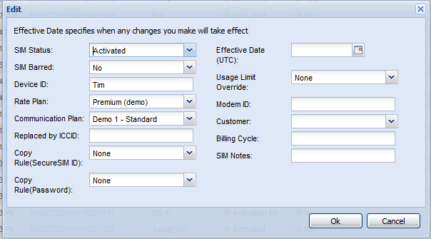
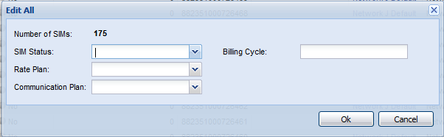
实时可见，及时调整
快速编辑
右键单击一个 SIM 行以更改 SIM 状态或收费计划。
批量更改
上传 Excel 文件
编辑所有 SIM
过滤 SIM 列表，然后单击“编辑所有”按钮。
编辑 1-50 个 SIM
选择 SIM，然后单击“编辑”按钮。

Slide 14
实时诊断

Slide 15

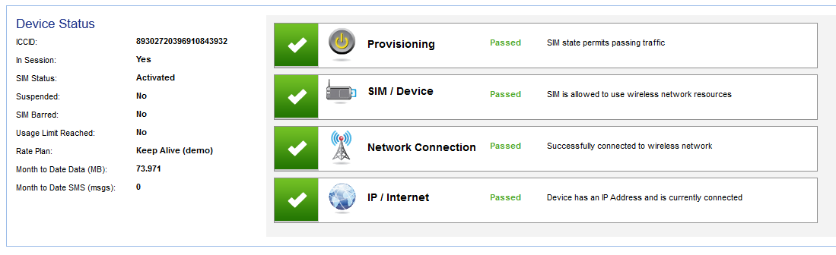
实时诊断-诊断向导
面向非技术用户提供的自助式自动故障排除
设备是否可以与客户服务器进行交互？
是否正确配置了 APN？
IP 地址是否正确？
设备是否能打开端口或套接字？
设备是否达到使用限制？
是否禁止设备访问网络？
常规设备信息
也在“设备列表”页中提供
HLR 上的设备处于何种状态？
是否注册了设备？
SIM 处于何种状态？
是否允许设备传输通信？
导航：设备列表 > 诊断图标
保密 Jasper Wireless, Inc.

Slide 16
问题及解决
出现的问题可能会阻断服务连接
网络
配置
访问控制
网络连接问题
部分连接 – 只有 GSM 连接，无 GPRS
无连接 – 无 GSM，无 GPRS
检查网络覆盖范围
检查设备配置
重置/重新启动设备
SIM 卡配置问题
SIM 卡没有针对网络访问进行正确配置
检查 SIM 卡状态
确保 SIM 卡处于激活或准备激活的状态
网络访问权限问题
设备被禁止使用网络
业务或技术方面的原因
检查设备使用情况
调整用量分配或其他阈值

Slide 17
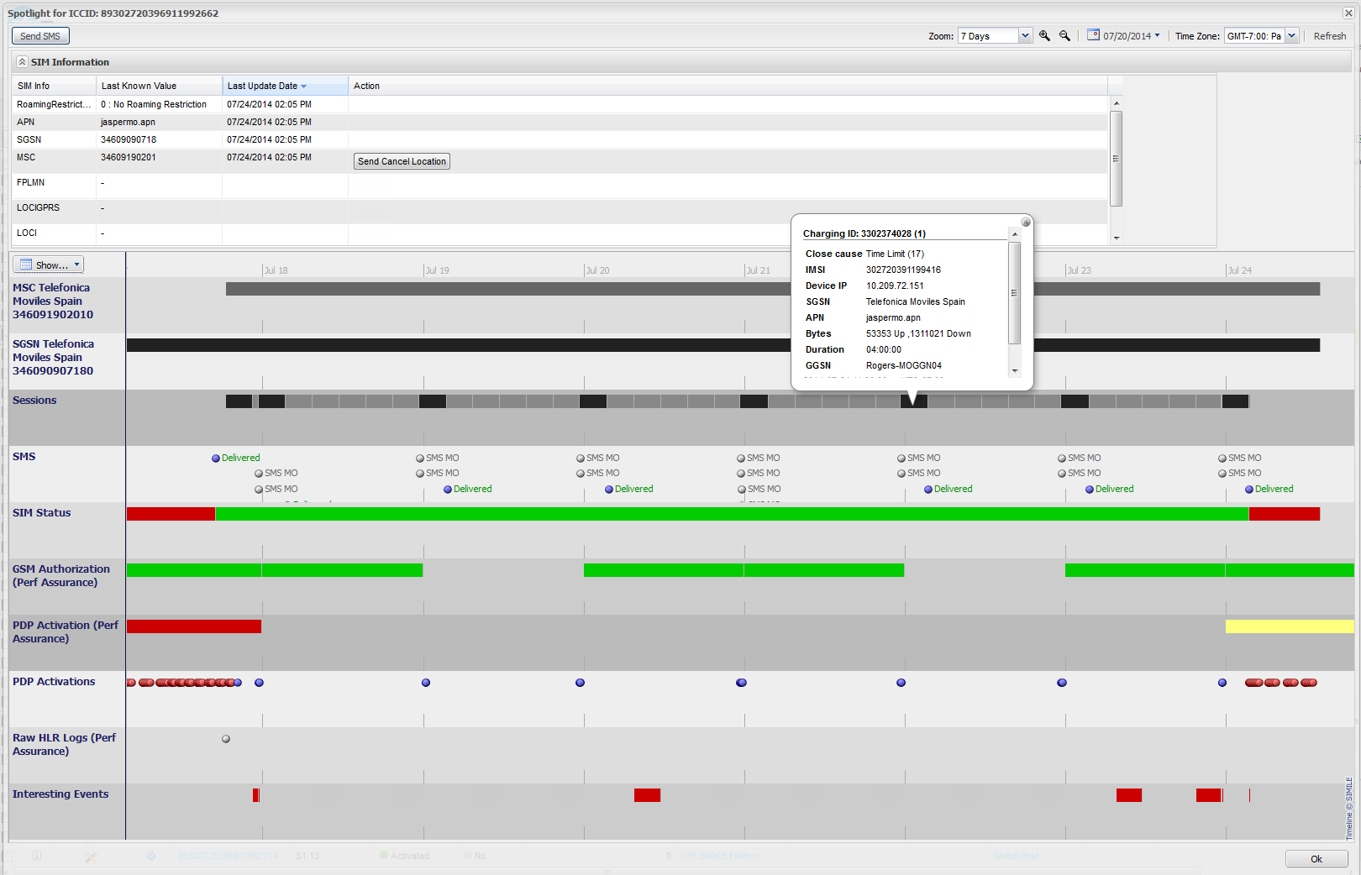
Spotlight:细节诊断
时间跨度
深入查看网络详细信息
网络/运营商接入
发送和接收的消息
SIM 状态；使用限制或禁止问题
数据会话
授权请求
任何 HLR
交互
请求
建立数据会话
异常行为；
0 字节会话，会话异常结束

Slide 18
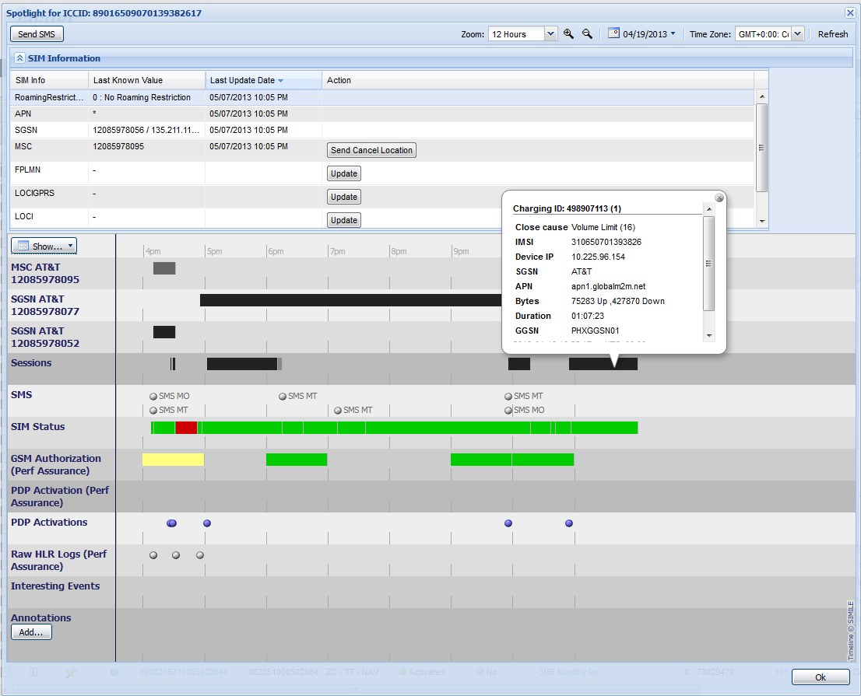
Spotlight 操作
发送文本
信息
从网络中
断开设备
显示/隐藏泳道
添加文本注释

Slide 19
自动化引擎

Slide 20
规则的构成部分
任何 SIM 在激活状态下 24 小时内的连接数
超过 1 时， 给我发送电 子邮件。
监视与某些过滤器定义的 SIM 指定阈值
不同的特定行为
或触发器，
然后采取操作

Slide 21
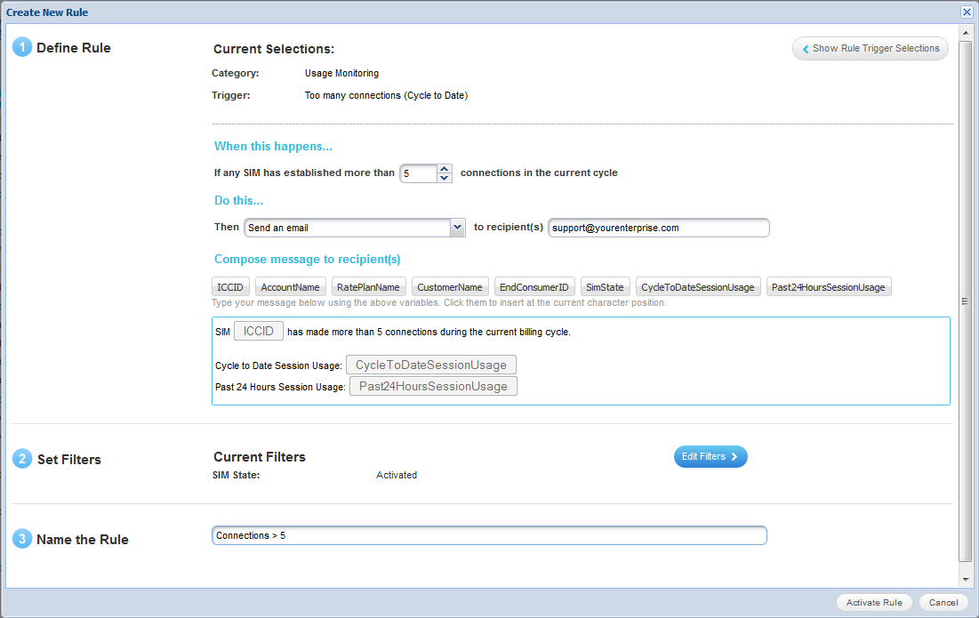
创建规则
生命周期
资费套餐更改
SIM 卡状态更改
自定义字段更改
安全
安全 SIM 卡
IMEI 更改
订购管理（预付资费套餐）
数据限制检查
到期情况检查 （接近或达到限额）
连接监视
会话开始/结束
连接过多（当前累计）
连接数（24 小时）
无连接
区域内注册
使用量监视
当前累计：数据/语音/CSD
区域内当前累计：数据/语音/CSD
最近使用量（24 小时内）：数据/短信/ 语音/CSD
每月合并使用量：数据/短信
触发器
阈值
操作
过滤器
有诸多可用的规则触发器

Slide 22
运营自动化的常见应用
生命周期管理
成本控制
服务保障
滥用行为防范
定义设备连接生命周期
自动完成服务配置
控制网络和服务的访问权限
指定用量和资费套餐
确定计费阶段和不计费阶段
自动实现用量控制
防止费用超额
限制漫游成本
应用优化的资费套餐
限定成本上限
监控服务的可用性
识别恶意的设备行为
执行故障诊断，防止潜在的服务中断
将服务事件集成到核心业务流程
防止未经授权的访问
根据位置检测期诈性使用行为
根据使用模式检测并防止欺诈性使用行为

Slide 23
创建规则
4自动化规则
通过设置自动化规则，监控终端的异常行为，避免意外事件的发生。
我当天的数据用量太多，请通知企业管理员
触发器是否满足触发条件？
阈值
是否达到阈值？
我这个月使用的
数据太多，请停用我的SIM卡
筛选器
在什么范围内筛选？
我的SIM卡被用户拔出，请关掉我的数据连接
我相当长的时间内未使用，请关掉我的数据连接
操作
执行操作

Slide 24
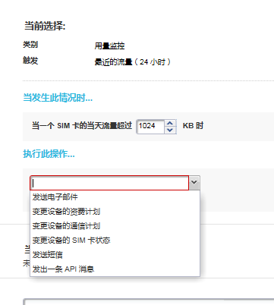
成本控制
4自动化规则
6总结
当天流量超出一定数量
变更SIM卡的状态/发送短信

Slide 25
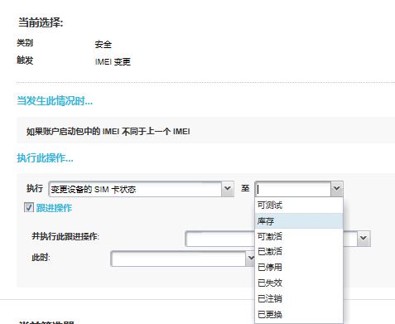
安全管理
4自动化规则
6总结
终端串号发生变更时
变更SIM卡的状态

Slide 26
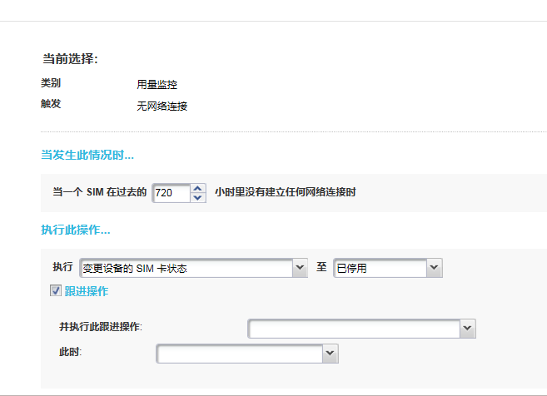
追求可靠性
4自动化规则
过去一段时间内无任何连接
变更SIM卡的状态至已停用

Slide 27
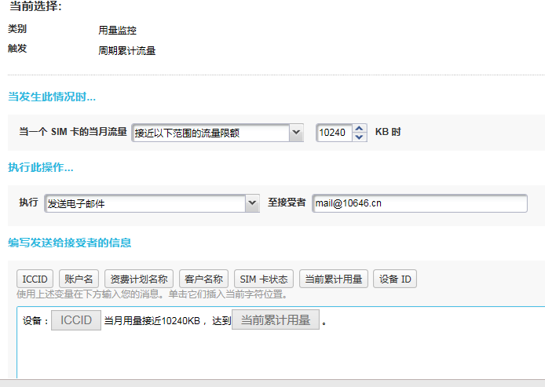
实时监控
4自动化规则
6总结
用量接近流量限额时
发送电子邮件至指定的邮箱

Slide 28
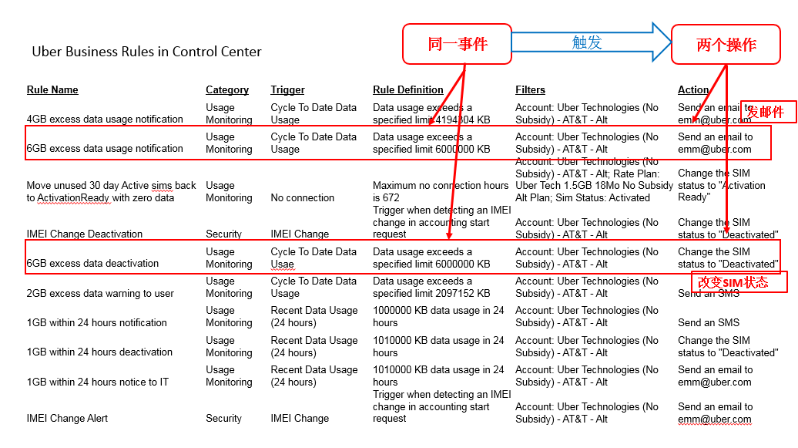
创建规则
4自动化规则
UBER(优步)案例

Slide 29
资费计划：灵活经济

Slide 30
资费计划：灵活经济
资费灵活，满足所有业务需求
服务
流量、短信、通话
基于内容的收费
单次计划
设备数
订购层级
批量折扣
根据单一SIM或共享计划
承诺
使用
每月的常期或定期预付计划
使用限制
高峰和非高峰期收费
单个和共享计划的追加收费
自动资费计划变更
多种更新模式
区域
位置、时间、APN
每个区域的使用限制
每个区域的超额收费
灵活的计费解决方案，可以根据每个企业客户的业务模式，来量身定制资费计划。
Notes:
控制中心可以为您独特的业务模式量身定制资费计划。

Slide 31
账单

Slide 32
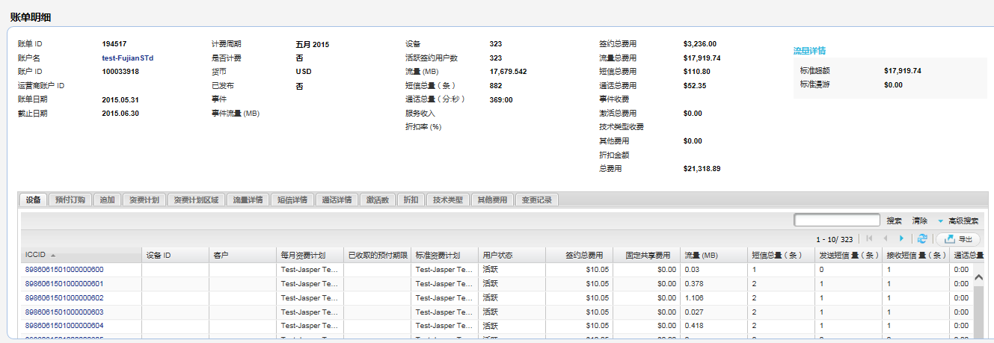
查看账单数据
5账单
总体账单
详细账单

Slide 33
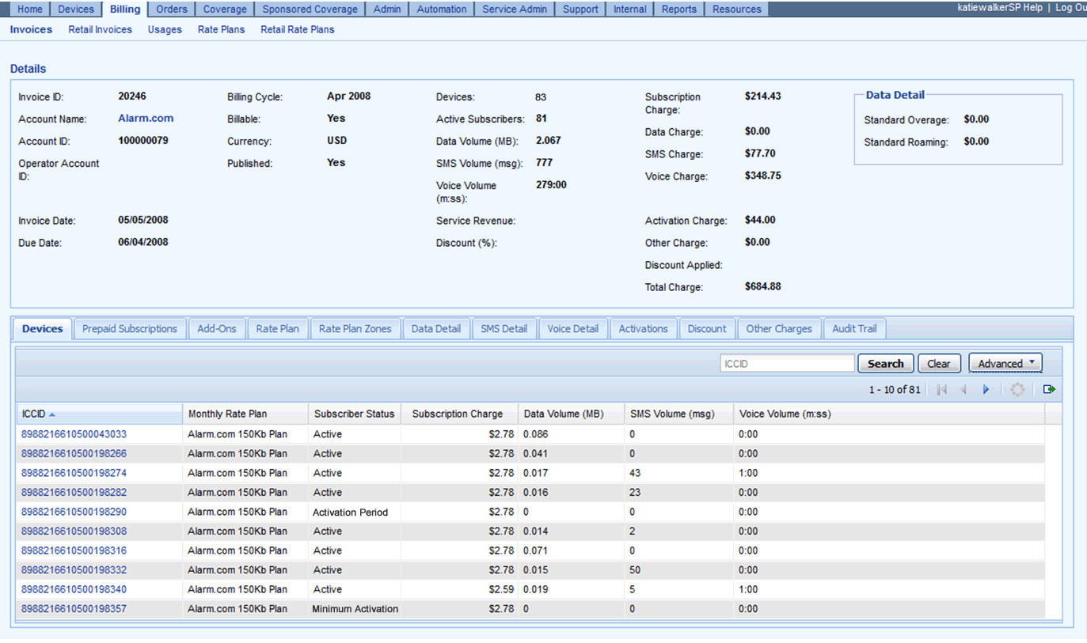
查看账单数据
激活费用
订购费用
超额费用
计费与活动设备
使用
设置费用
每月费用
调整
账户承诺
批量折扣
支持详细信息
数据导出

Slide 34
API 集成工具

Slide 35
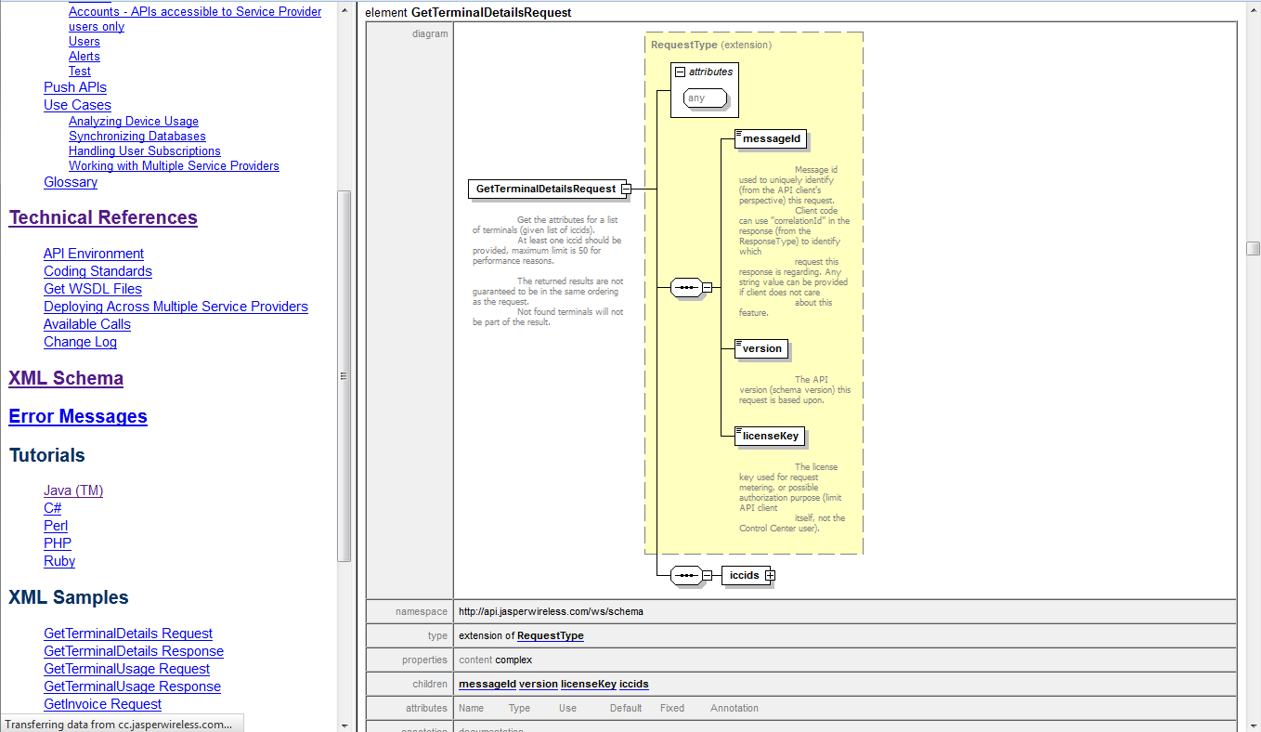
API
在您的企业应用程序内充分利用 Control Center 的强大功能
基于开放的工业标准 (XML, SOAP, WSDL)
支持沙箱环境
提供教程
提供代码示例

Slide 36
API常用接口
超过100个API接口，仍在不断地扩充中（参见下面常用API接口）
设备
根据MSISDN查看ICCID
根据ICCID查看设备详细信息
更改设备信息（立即生效或指定时间生效）
查询设备当前会话信息
查询设备的通信计划
更改设备的通信计划
短信
查询设备指定时间段内收发的短信ID列表
查询一条或多条短信的详细信息
向设备（单个或批量）发送短信（根据MSISDN）
向设备发送（单个或批量）短信（根据ICCID）
用户
创建用户
资费计划
查询设备资费计划
修改设备资费计划
激活事件资费计划
用量
查询设备特定计费周期内的数据用量
查询设备特定计费周期内的数据会话信息
查询设备特定计费周期内短信收发信息
查询设备特定计费周期内语音呼出或者呼入信息
账单
查询账户指定周期内的账单信息
删除事件资费计划
查询可用的事件资费计划
查询设备的事件资费计划

Slide 37
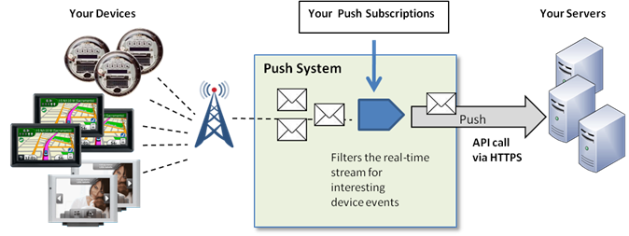
自动化规则与Push API结合
驱动企业应用自动化
设备/SIM
自动化规则定义的PUSH事件
企业IT应用服务器
基于HTTPS的API
比如：当某SIM卡发生设备更换时，客户在Control Center上预先定义的自动化规则被触发，系统自动发送Push API消息到企业应用系统，企业应用系统自动定位设备的位置，并SMS通知相应区域负责人检查。

Slide 38
资源库

Slide 39
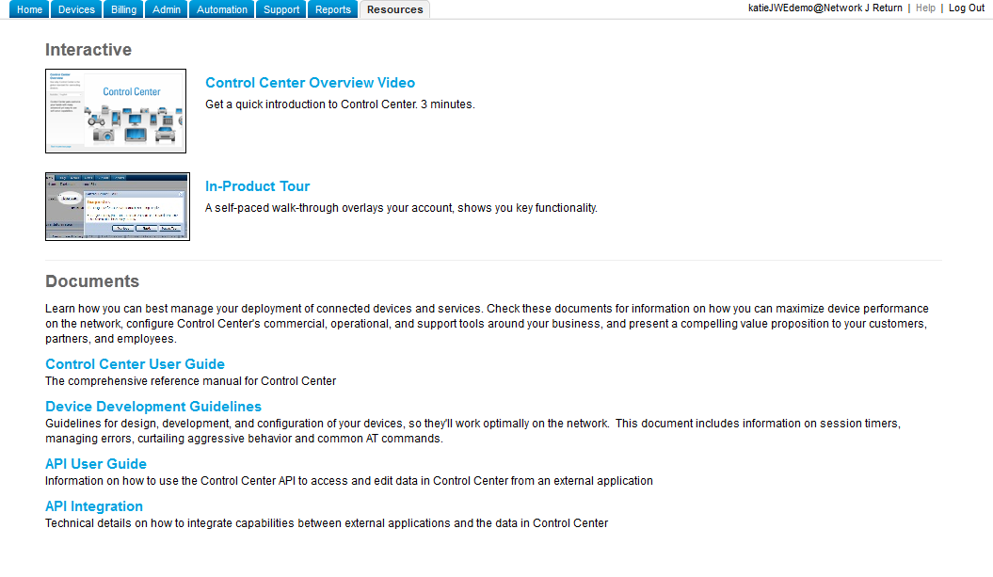
了解详情和获取帮助

Slide 40
生命周期管理
可见性
自诊断
可控性
集成
根据业务规则，定制SIM卡独特的生命周期
了解设备的实时连接状态，并了解设备的实时用量
快速定位和解决问题，以节约维护成本
监控用户的使用行为，对设备实现精准控制
将设备管理功能集成到业务平台和工作流程中

Slide 41
运营商物联网能力对比

Slide 42



统一服务
销售单元
客户
销售服务
运营支撑中心面向各销售单元提供全国统一售前、售中、售后支撑响应服务。
一体化服务体系
依托集中平台和集中客服坐席，面向客户提供统一7*24小时客服电话：4006010010
支撑响应
客户服务
统一资源
专属10646码号实行全网集中统一规划分配
中国联通物联网运营支撑中心
专用SIM卡实行集中库存管理，直接面向客户配送
专用终端设备及模组串号实行统一入网管理

Slide 43

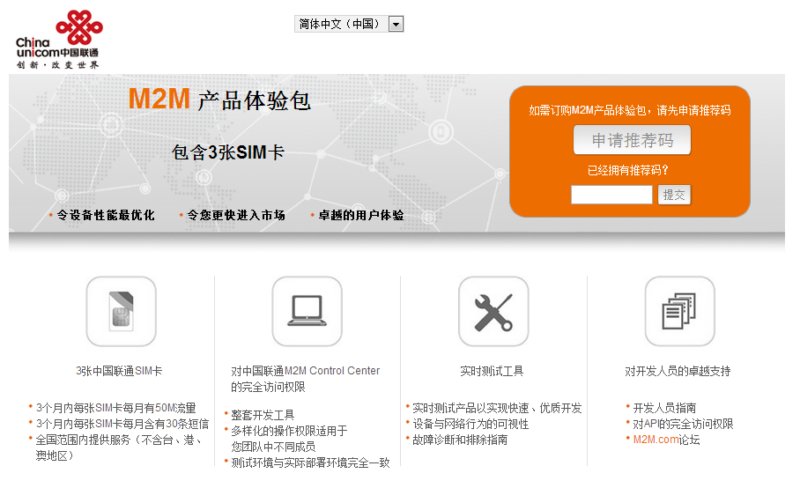



登录https://chinaunicom.m2m.com
订购中国联通物联网产品体验包
3张中国联通SIM卡
对中国联通M2M Control Center 的完全访问权限
实时测试工具
对开发人员的卓越支持

Slide 44
谢谢！

